Slide 1
Audit Carrefour
Magasin: Boumhal
Le 17 septembre 2019
Dr Hatem KARAA

Slide 2
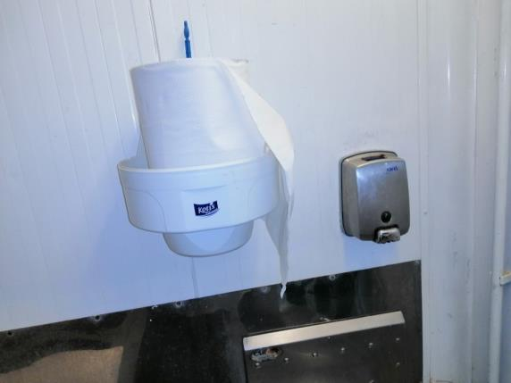
Boucherie: Distributeur papier sèche mains sans couvercle.

Slide 3
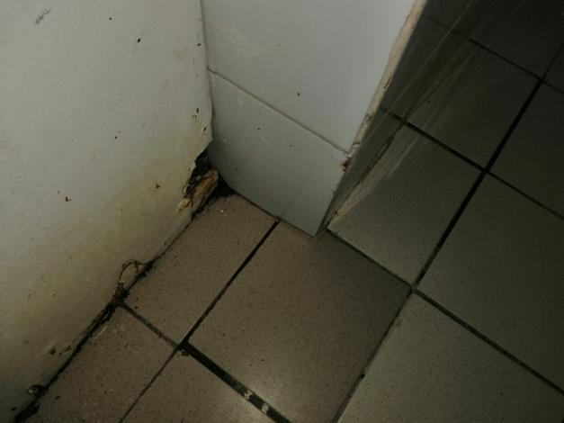
Boulangerie: colmater le trou au niveau du mur de la boulangerie.

Slide 4
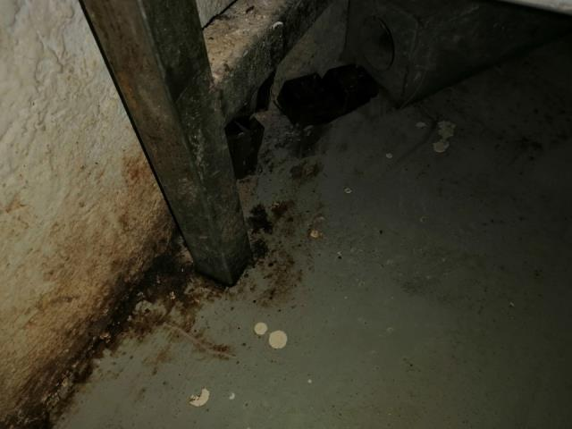
Réserve boulangerie / pâtisserie: renforcer les opérations de nettoyage du sol en dessous de l’étagère placée à la réserve.

Slide 5
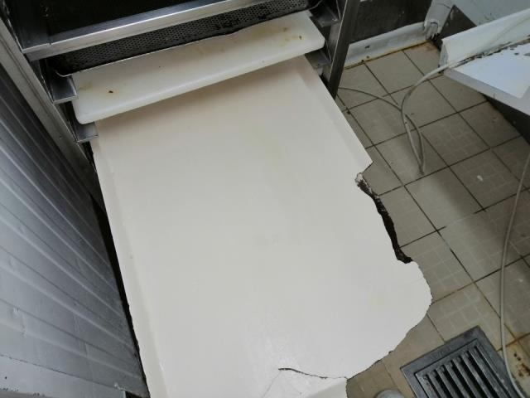
Pâtisserie: éviter l’utilisation des plateaux endommagés.

Slide 6
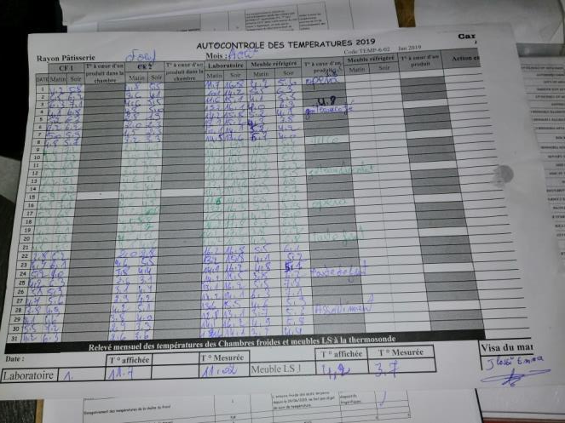
Boulangerie / pâtisserie: vérification mensuelle à la thermosonde non réalisée des chambres froides pour le mois d’août 2019.

Slide 7
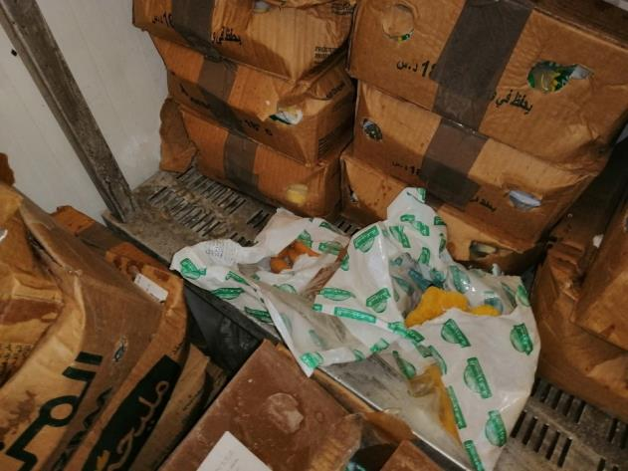
Traiteur: assurer la protection et l’identification des sacs des produits surgelés entamés.

Slide 8
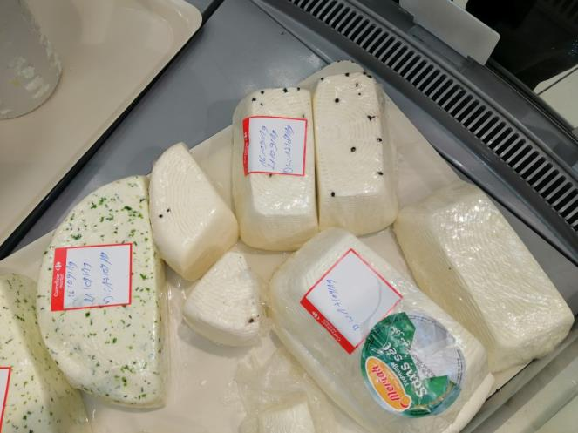
Fromage / Charcuterie: assurer l’identification de toutes les pièces de fromage blanc découpées.

Slide 9
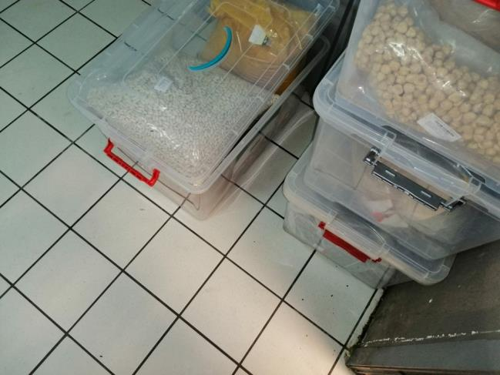
Olives / épices: box d’épices et des fruits à coque placés à même le sol au niveau de la réserve.

Slide 10
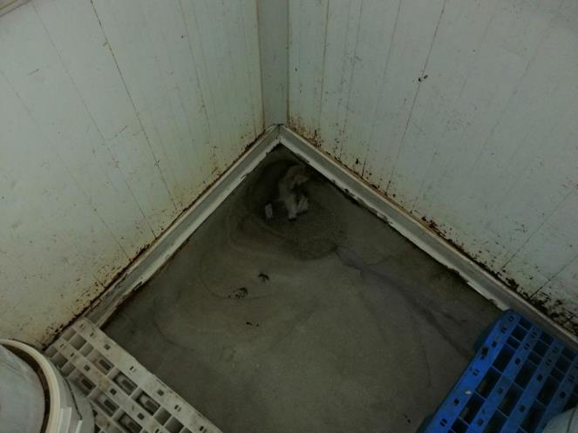
Olives/épices: Renforcer les opérations de nettoyage du sol de la chambre froide.

Slide 11
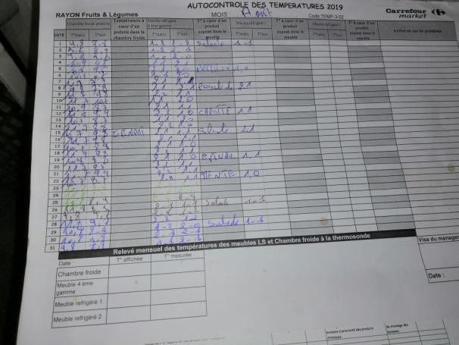
Rayon fruits et légumes: Pas de vérification mensuelle à la thermosonde pour le mois d’août 2019.

Slide 12
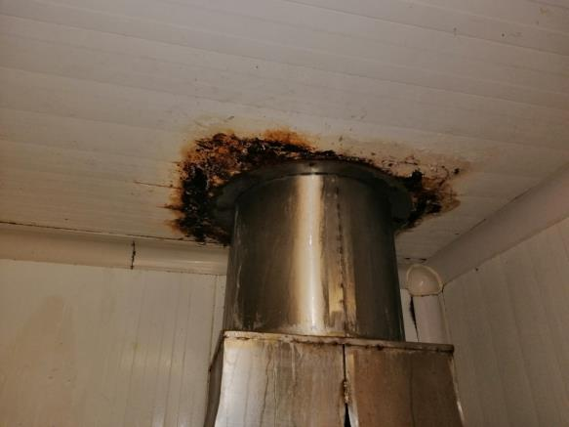
Poissonnerie: Présence de rouille au plafond de la chambre froide.

Slide 13
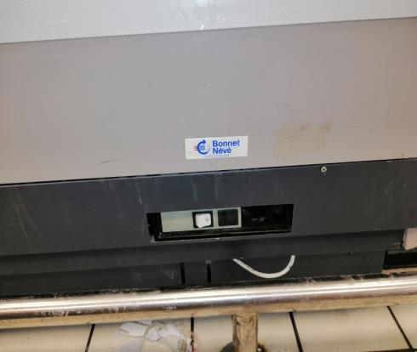
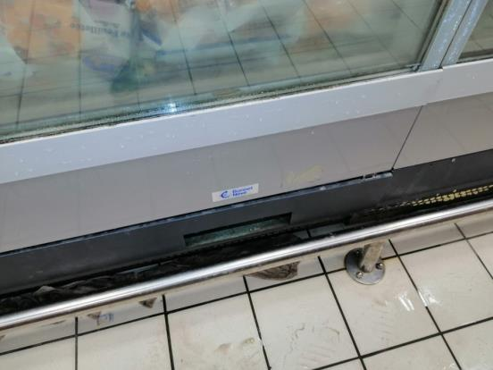
Meuble surgelé PLS sans afficheurs de température.

Slide 14
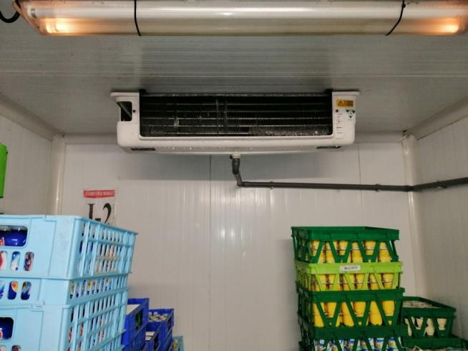
PLS: Tubes néon non fonctionnels en chambre froide crèmerie.

Slide 15
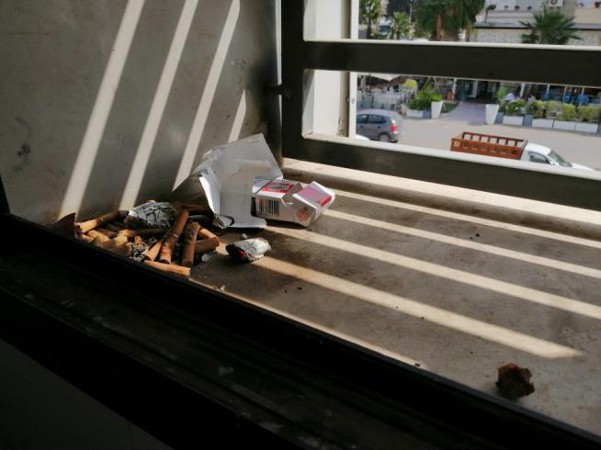
Vestiaires hommes et femmes: Nettoyer les fenêtres des vestiaires.

